Slide 1
第七章:图论
在现实世界中许多状态是由图形来描述的。一个图是由一些结点和连接两个结点之间的连线所组成，至于连线的长度及结点的位置是无关紧要的。

Slide 2
第一节 图的基本概念
定义7-1.1
一个图是一个三元组<V(G),E(G),φ_{G}>，其中V(G)是一个非空的结点集合， E(G)边集合, φG是从边集合E到结点无序偶(有序偶）集合上的函数。
例题1 G=<V(G),E(G),Φ_{G}>G中 V(G)={a,b,c,d},E(G)={e1,e2,e3,e4,e5,e6},
Φ_{G}(e1)=(a,b),
Φ_{G}(e2)=(a,c),Φ_{G}(e3)=(b,d),Φ_{G}(e4)=(b,c),
Φ_{G}(e5)=(d,c),Φ_{G}(e6)=(a,d)。
此图G可用如右两图来表示,(a)和(b)等价。

Slide 3
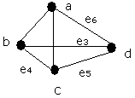
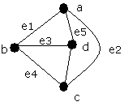
如果E中边e_{i}是对应V中的结点对是无序的(u,v)
称e_{i}是无向边,记e_{i} =（u,v）,称u,v是e_{i} 的两个端点。
如果e_{i}与结点有序对<u,v>相对应,称e_{i}是有向边,
记e_{i} =<u,v>,称u为e_{i}的始点,v为e_{i}的终点。

Slide 4
有向图
例如:
G₁ = <V, E>
其中
V={A, B, C, D, E}
E={<A,B>, <A,E>,
<B,C>, <C,D>,
<D,B>, <D,A>,
<E,C> }
A
B E
C D

Slide 5
若<v, w>∈E 必有<w, v>∈E,即E是对称的，则以无序对(v,w) 代替这两个有序对，表示顶点v 和顶点w 之间的一条边。
由顶点集和边集构成的图称作无向图。
例如: G₂=<V,E>
V={A, B, C, D, E, F}
E={( A,B ), ( A,E ),
( B,E ), ( C,D ),
( D,F ), ( B,F ),
( C,F ) }
B C
A D
F E

Slide 6
① 每条边均为无向边的图称为无向图
② 每条边均为有向边的图称为有向图
有些边是无向边，有些边是有向边的图称为混合图。

Slide 7
点和边的关联:如e_{i} =(u,v)或e_{i}=<u,v>称u,v与e_{i}关联
点与点的相邻:如e_{i} =(u,v)或e_{i}=<u,v>称u,v两点相邻,或称u,v是邻接点。
边与边的邻接:关联于同一个点的边称这些边为邻接边。

Slide 8
自回路（环）:一条边的两个关联的点是同一点的边称为自回路,或称为环。
孤立点:与任何边均不关联的点称为孤立点。
零图:仅有孤立点的图。
平凡图:仅有一个孤立点的图。
平行边:在有向图中,始点和终点均相同的边称为平行边,无向图中若两点间有多条边,称这些边为平行边,两点间平行边的条数称为边的重数。

Slide 9
注意：<E，G>之间只有两条平行边，非三条。
A
H
B
G
C
E
D

Slide 10
定义2:在无向图G=<V,E>,v∈V,与v关联的边的条数称为该点的度数,记为deg(v)。
在有向图G=<V,E>中,v∈V,以v为始点的边的条数称为该点的出度,记作deg⁺(v);
以v为终点的边的条数称为该点的入度,记作deg⁻(v)。 V1V2 4显然有deg(v)=deg⁺(v)+deg⁻(v)

Slide 11
假若顶点v 和顶点w 之间存在一条边，
则称顶点v 和w 互为邻接点；
边(v,w) 和顶点v 和w 相关联；
和顶点v 关联的边的数目定义为边的度。
例如:
B
C
D(B) = 3
A
D
D(A) = 2
F
E

Slide 12
对有向图来说，
顶点的出度: 以顶点v为弧尾的弧的数目；
顶点的入度: 以顶点v为弧头的弧的数目。
顶点的度(TD)=出度(OD)+入度(ID)
例如:
A
OD(B) = 1
B
E
ID(B) = 2
TD(B) = 3
C
F

Slide 13
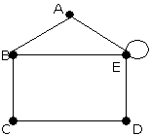
我们约定：每个环在其对应结点上度数增加2。
图G最大度数记为 V(G),最小度数记为δ(G)。

Slide 14
定理7-1.1
每个图中，结点度数的总和等于边数的两倍。
证明：因为每条边必关联两个结点，而一条边给于关联的每个结点的度数为1。因此在一个
图中，结点度数的总和等于边数的两倍。
定理7-1.2
在任何图中，度数为奇数的结点必定是偶数个。

Slide 15
定理7-1.1
每个图中，结点度数的总和等于边数的两倍。
无向图G中有16条边，且每个结点的度数均为2，则结点数是（ ）
A．32 B．16 C．8 D．4

Slide 16
定理7-1.3
在任何有向图中，所有结点的入度之和等于所有结点的出度之和。
证明： 因为每一条有向边必对应一个入度和一个出度，若一个结点具有一个入度或出度，则
必关联一条有向边，所以，有向图中各结点入度之和等于边数，各结点出度之和也等于边数，因
此，任何有向图中，入度之和等于出度之和。

Slide 17
定义7-1.4
含有平行边的任何一个图形称为多重图。我们把不含有平行边和环的图称作简单图。
定义7-1.5
简单图G=<V,E>中，若每一对结点间都有边相连，则称该图为完全图有n个结点的无向完全图记作Kn。
定理7-1.4
n个结点的无向完全图Kn的边数为n(n-1)/2。

Slide 18
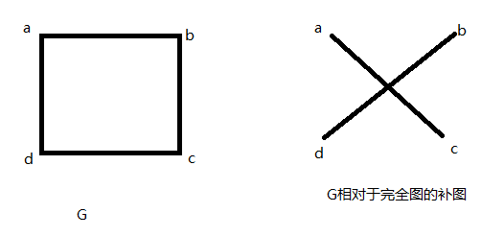
定义7-1.6
给定一个图G，由G中所有结点和所有能使G成为完全图的添加边组成的图，称为G的相对于
完全图的补图，或简称为G的补图，记作
G

Slide 19
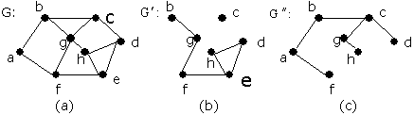
定义7-1.7
设图G=<V,E>, 如果有图G ' =<V ',E ' > ，
E ' ⊆E ,V ' ⊆V且，则称 G'为G的子图。
如下图7-1-6中的(b)和(c)都是(a)的子图：

Slide 20
定义7-1.7 设图G=〈V，E〉，如果有图G′=〈V′，E′〉，且E′⊆E，V′ ⊆V，则称G′为G的子图。
生成子图：图的子图G´中包括G中所有的结点。

Slide 21
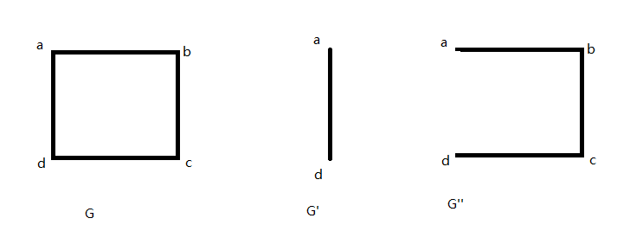
定义7-1.8
设G′=<V′,E′>是图G=<V,E>子图，若给定另外一个图G〞=<V〞,E〞>使得
E〞=E-E′，且V〞中仅包含E〞的边所关联的结点。则称G〞是子图G ′的相对于图G的补图。

Slide 22
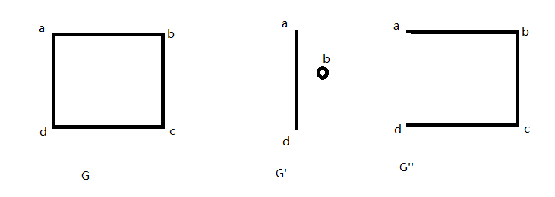
定义7-1.8
设G′=<V′,E′>是图G=<V,E>子图，若给定另外一个图G〞=<V〞,E〞>使得
E〞=E-E′，且V〞中仅包含E〞的边所关联的结点。则称G〞是子图G ′的相对于图G的补图。

Slide 23
定义7-1.9
设图G=<V,E>及图G ′ =<V ′,E ′ >，如果存在一一对应的映射g:Vi—>Vi ′且e=(vi,vj)(或<vi,vj>)是G的一条边，当且仅当
e ′ =(g(vi),g(vj))(或<g(vi),g(vj)>)是G'的一条边，则称G与 G'同构，记作G≌G' 。
由于图形的结点位置和连线长度都可任意选择，同一个图可能画出不同的形状来，因而引出图同构的概念。
例5 下面的两个图是同构的。

Slide 24
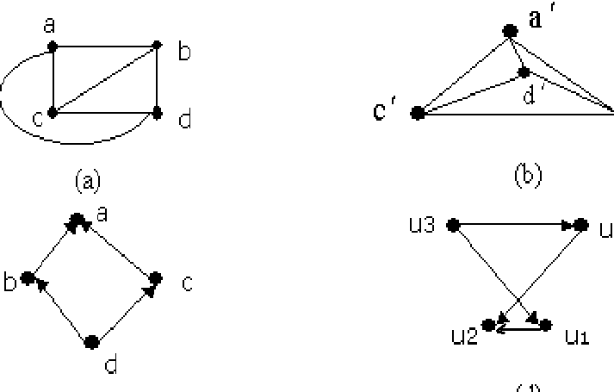
b’
4

Slide 25
b’
4
a->u2,d->u3,b->u4,c->u1

Slide 26
两图同构的必要条件
1. 结点数目相同；
2. 边数相等；
3. 度数相同的结点数目相等。

